Slide 1
Šiaulių ,,Ringuvos‘‘mokykla
Plačiojo įsivertinimo
ataskaita
2020-01-02

Slide 2
Mokyklos veiklos kokybės įsivertinimas vykdomas vadovaujantis:
Dėl mokyklos, įgyvendinančios bendrojo ugdymo programas, veiklos kokybės įsivertinimo metodikos patvirtinimo 2016-03-29 įsakymas Nr. 2V-267
Mokyklos, įgyvendinančios bendrojo ugdymo programas, veiklos kokybės įsivertinimo metodika, patvirtinta 2016 m. kovo 29 d. Nr. V-267;
Priedas Nr. 1. Mokyklos, įgyvendinančios bendrojo ugdymo programas, veiklos kokybės įsivertinimo modelio sandara
Priedas Nr. 2. Mokyklos, įgyvendinančios bendrojo ugdymo programas, veiklos kokybės įsivertinimo modelio schema

Slide 3
Įsivertinimo tikslai
S | Stipriosios pusės | Kas mums einasi puikiai? Kas mums suteikia energijos, kas mus varo pirmyn? Kuo mes didžiuojamės? Kuo mes stiprūs?
S | Silpnosios pusės | Kas mums sunkiai sekasi? Su kokiomis kliūtimis susiduriame? Ko mums stinga?
G | Grėsmės | Kur įžvelgiame būsimus pavojus ir grėsmes? Su kokiais sunkumais susiduriame? Kokių nepageidaujamų pasekmių baiminamės?
G | Galimybės | Ką galime optimizuoti? Kokias matome naujas galimybes?

Slide 4
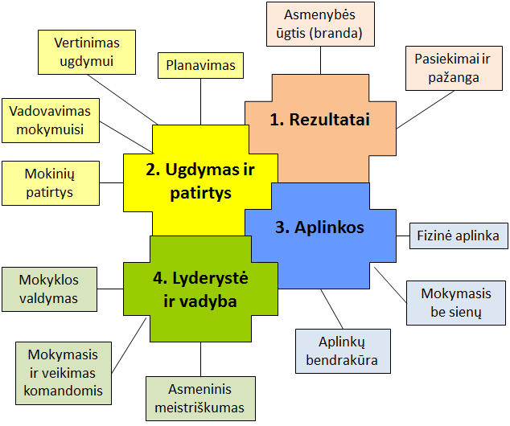
Mokyklų, vykdančių bendrojo ugdymo programas , veiklos kokybės visuminio vertinimo rodikliai

Slide 5

Įsivertinimo instrumentai
Įvertinimui atlikti pasinaudojome
Nacionalinės mokyklų vertinimo agentūros (dabar NŠA) teikiama nemokama paslauga - interneto platforma - ,,IQES online Lietuva.
Tiesioginėje internetinėje apklausoje
,,Plačiojo įsivertinimo anketa 2017 ‘‘ (baigta 2019-11-19)
IMTIS:
Išdalinti 65 prieigos kodai
Pedagogai -27
mokinių tėvai (globėjai, rūpintojai) -20
Mokytojų padėjėjos -12
švietimo pagalbos specialistai , aplinkos darbuotojai - 6
Užpildyta- 54

Slide 6
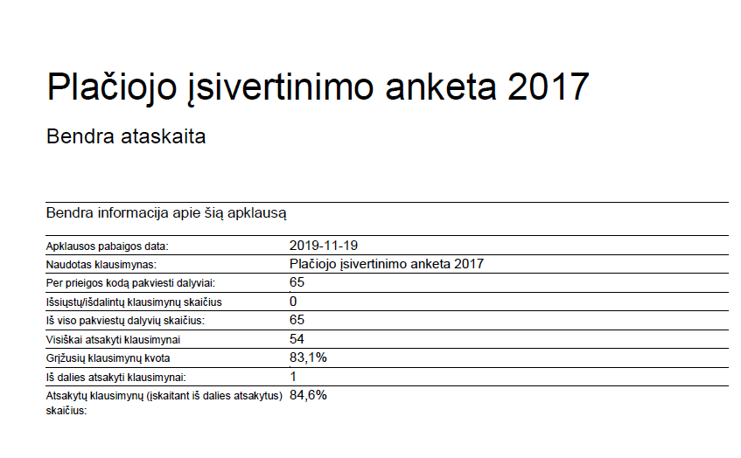

Slide 7
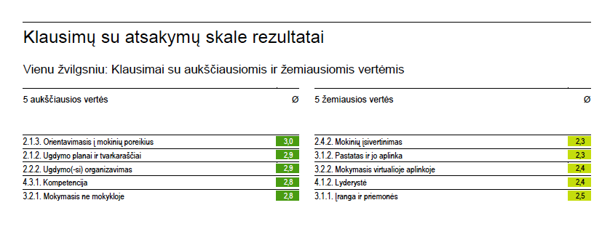
Aukščiausios ir žemiausios vertės

Slide 8
Aukščiausios vertės
Notes:
Ideti SAVO

Slide 9
Žemiausios vertės

Slide 10
Sritys giluminiam veiklos kokybės vertinimui (pasirinkimas)
2.4.2.Mokinių įsivertinimas
3.1.2.Pastatas ir jo aplinka
3.2.2.Mokymasis virtualioje erdvėje
3.1.1.Įranga ir priemonės
4.1.2.Lyderystė
Mokyklos tarybos sprendimu tobulintini šie rodikliai:
2.4.2. Mokinių įsivertinimas
4.1.2. Lyderystė

